Slide 1
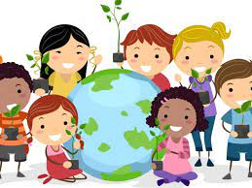
Як людина змінює світ?
За підручником Т.Гільберг «Я досліджую світ, 4 клас»

Slide 2
Вправа «Мікрофон»
Назвіть найперші
винаходи давніх людей

Slide 3
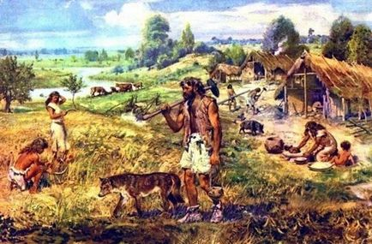
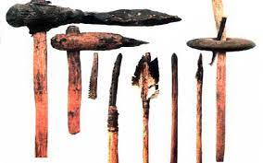

Slide 4
Вправа «Мікрофон»
Чи всі винаходи несуть
ризик для людини та природи?

Slide 5
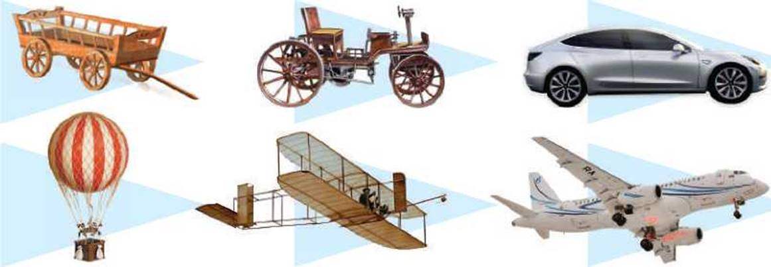

Slide 6
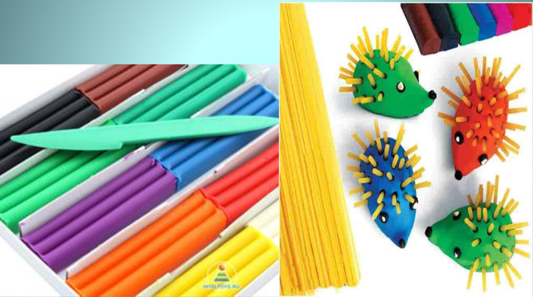

Slide 7
Вправа «Мікрофон»
Що допомагає людині
робити винаходи?

Slide 8
Вправа «Мікрофон»
Які риси характеру
притаманні винахідникам?

Slide 9
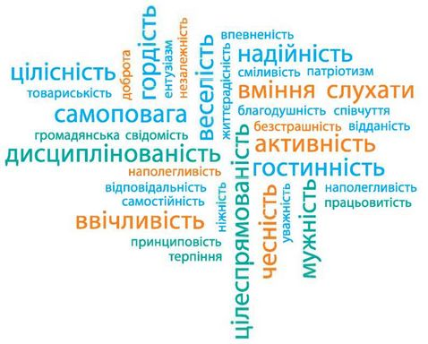
?

Slide 10
Проблемне запитання
Які винаходи українців
відомі світу?

Slide 11
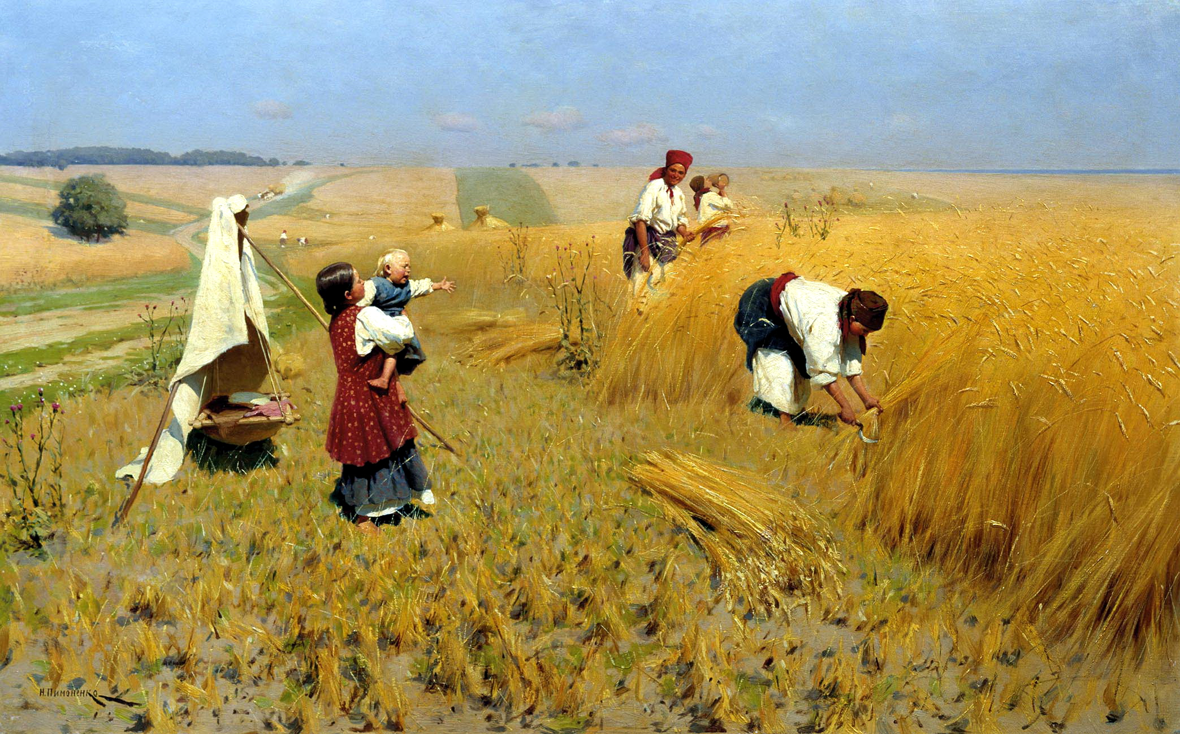
Відкриття науки та техніки докорінно змінили наш спосіб життя

Slide 12
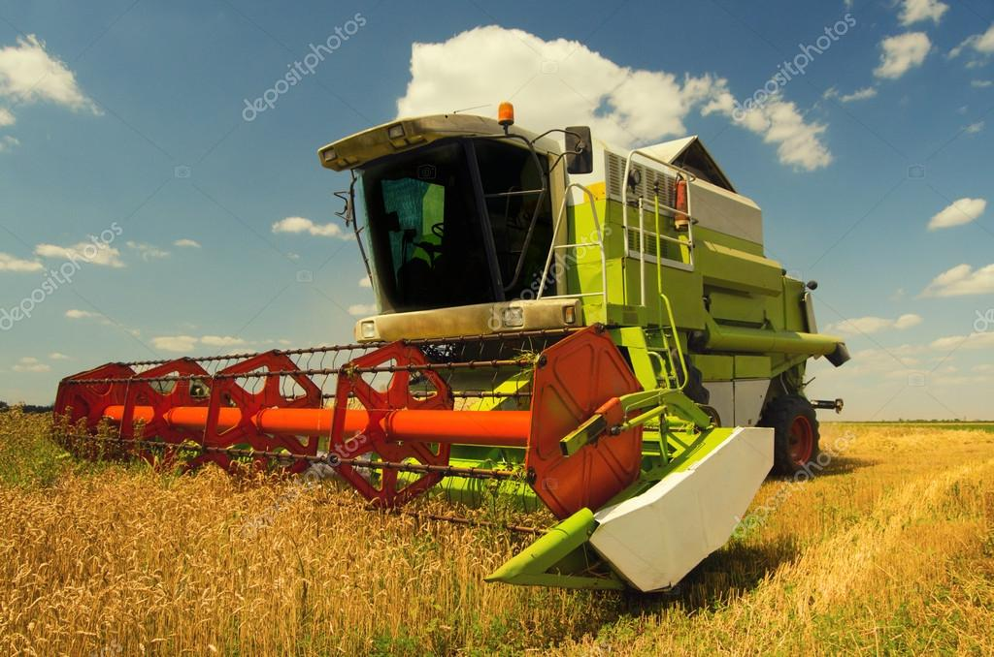

Slide 13
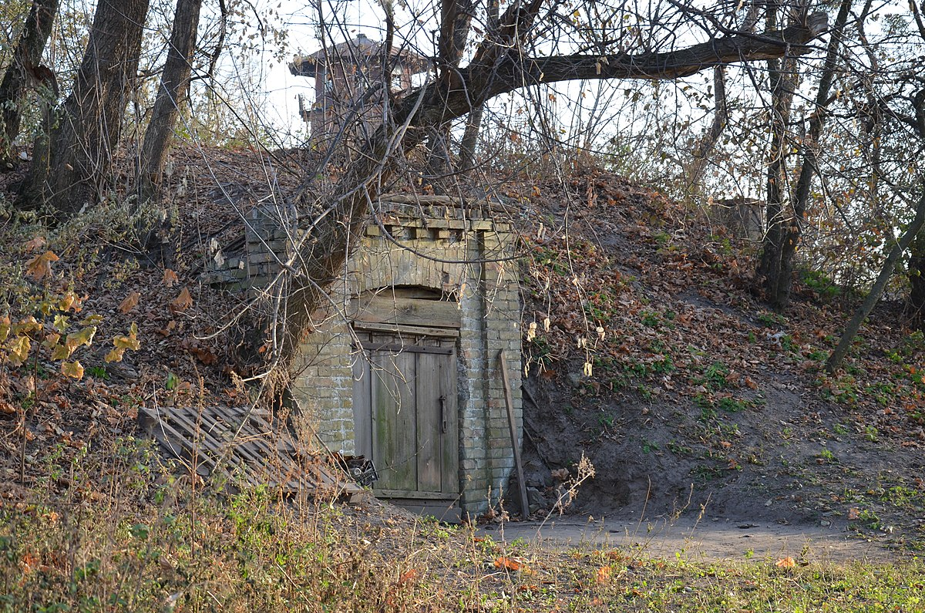
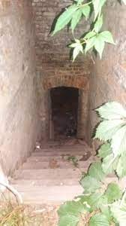

Slide 14
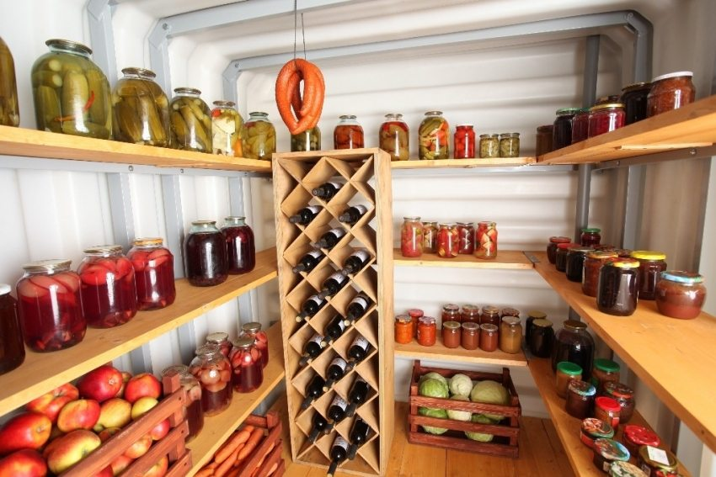
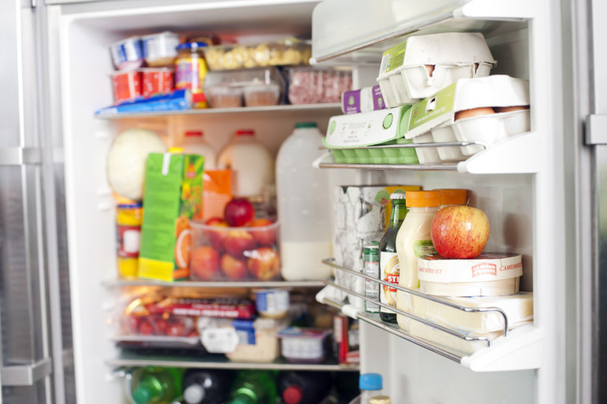

Slide 15
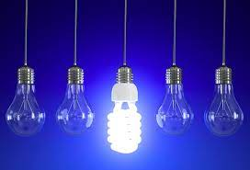
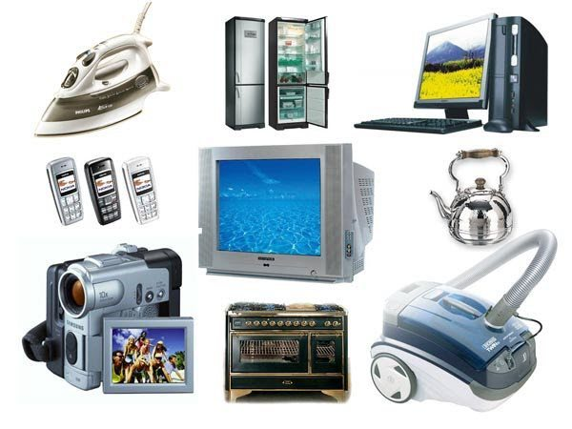
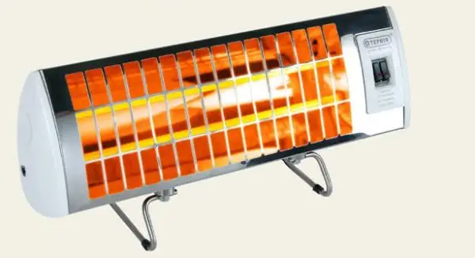
Електроенергія використовується

Slide 16
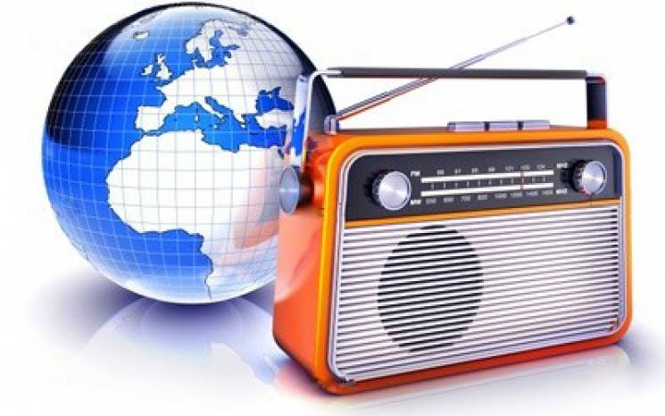
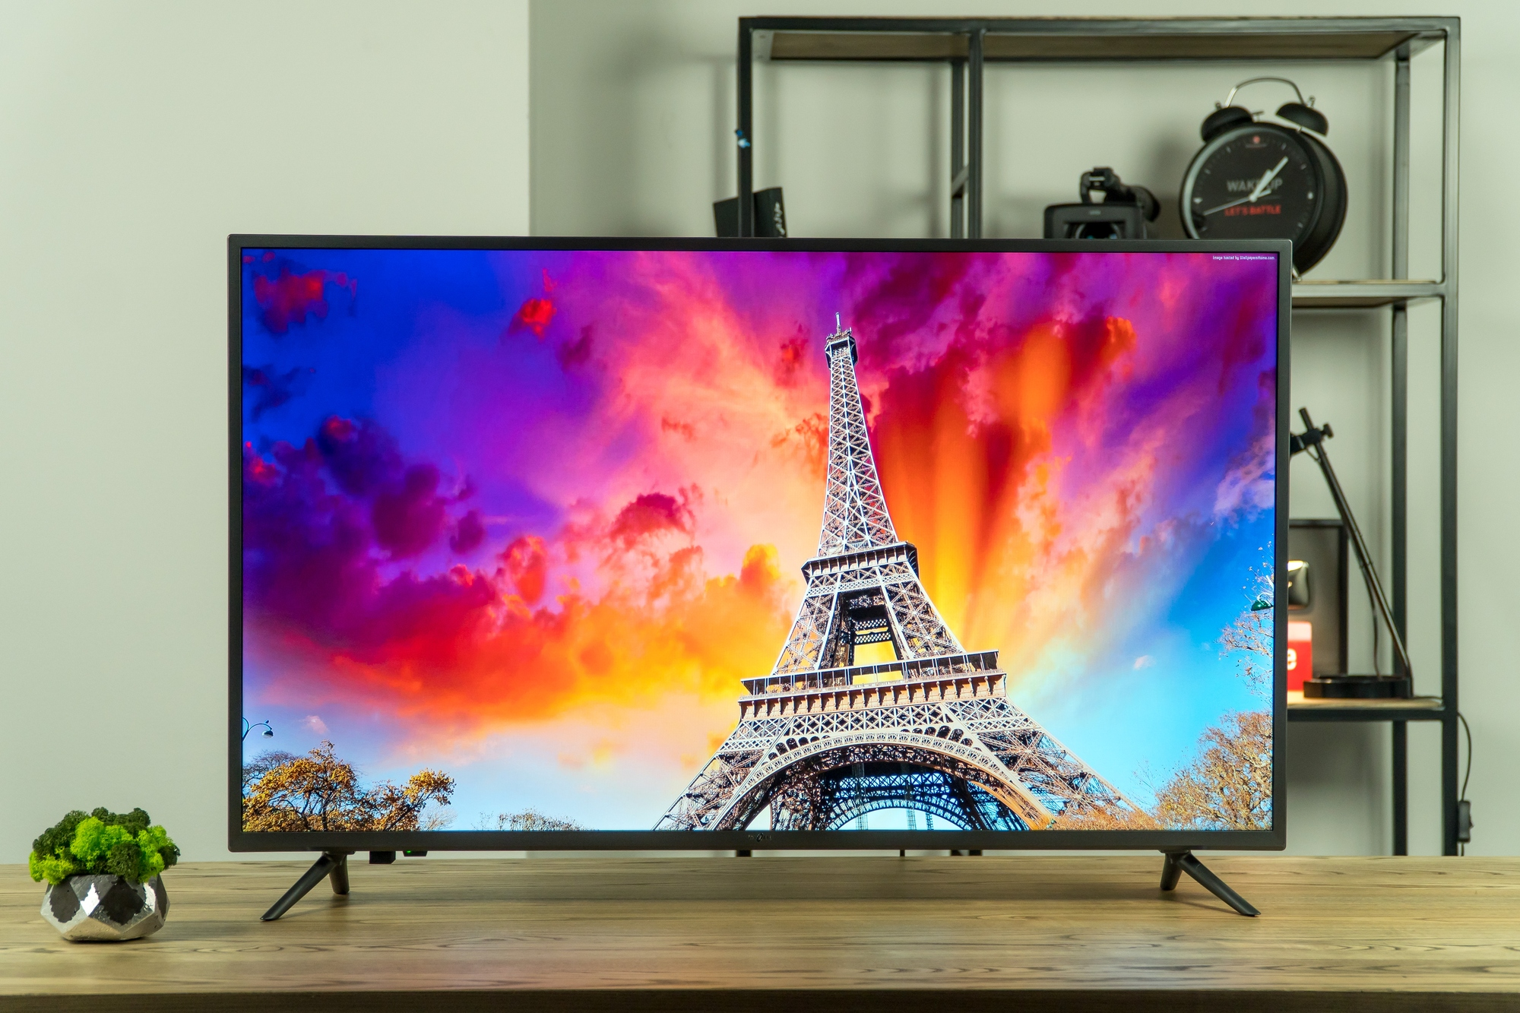
Новини дізнаємось

Slide 17
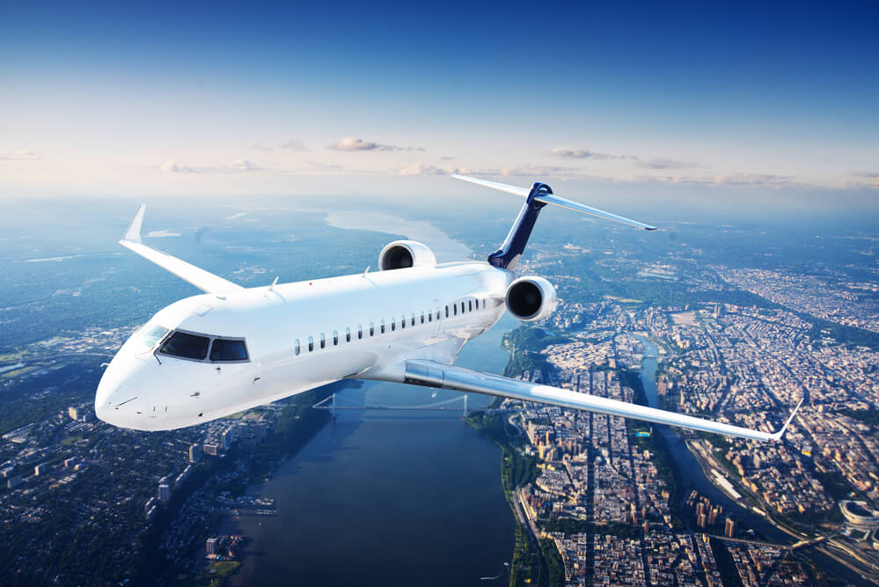
Літаком можна дістатися майже кожного куточка Землі

Slide 18
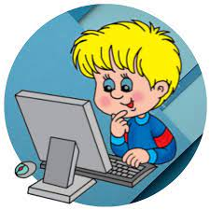
За допомогою комп'ютера створюємо і зберігаємо інформацію

Slide 19
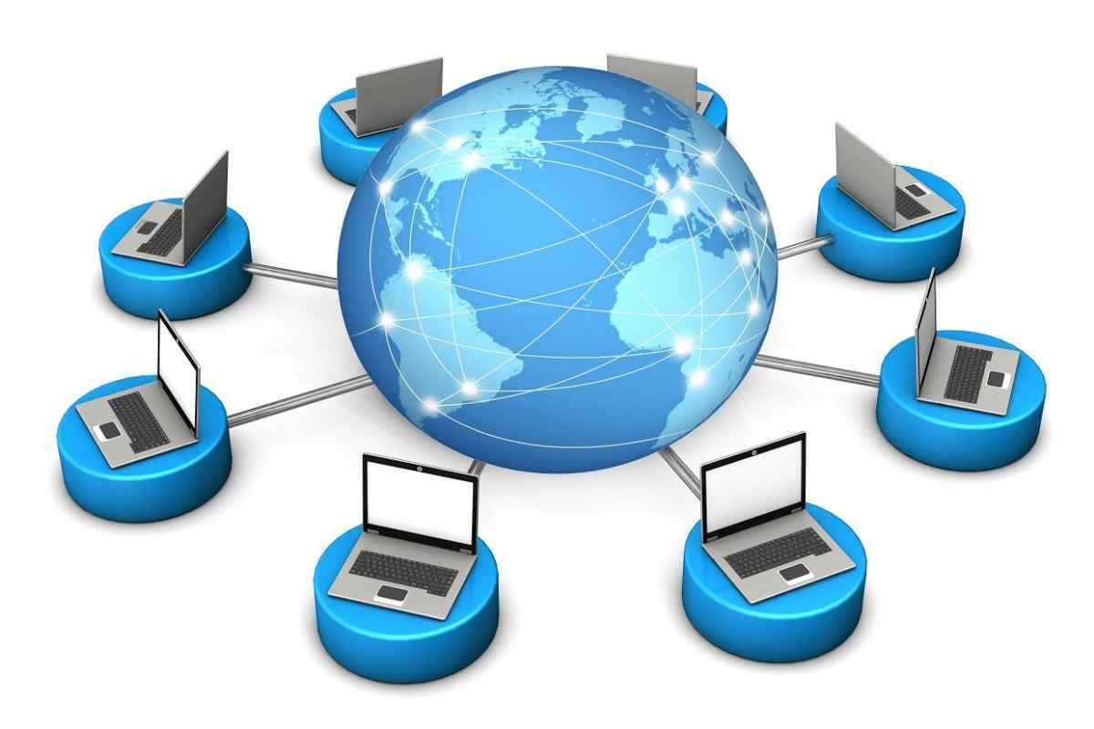
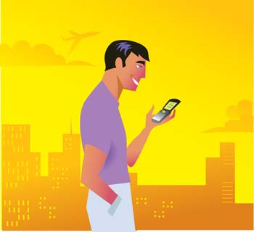
Мобільні телефони і інтернет допомагають спілкуватися зі всім світом

Slide 20
… людина змінює світ, у якому живе, створюючи те, чого раніше в природі не існувало
Отже, …

Slide 21
Винаходити – створювати що-небудь зовсім нове, до цього невідоме

Slide 22
Винахідник - людина , яка винайшла або винаходить що-небудь

Slide 23
Винаходом може бути
створення абсолютно нового об'єкта
доповнення існуючого об'єкта
новими елементами
незвичне застосування відомих речей

Slide 24
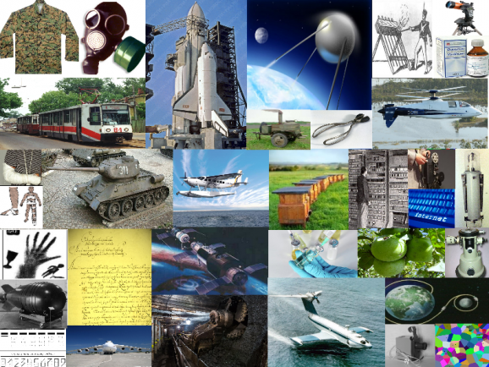
Протягом багатьох років українські вчені зробили тисячі винаходів

Slide 25
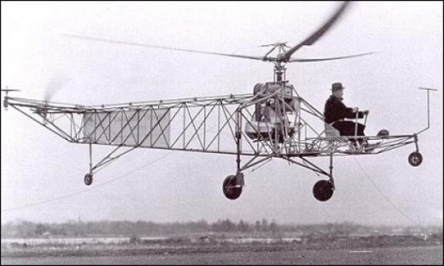
Ігор Сікорський запатентував проєкт машини з двома пропелерами - гвинтокрила

Slide 26
Сергій Корольов є засновником наукової лабораторії з розробки ракетних літальних апаратів. У 1957 році під його керівництвом було запущено на навколоземну орбіту перший в історії штучний супутник Землі

Slide 27
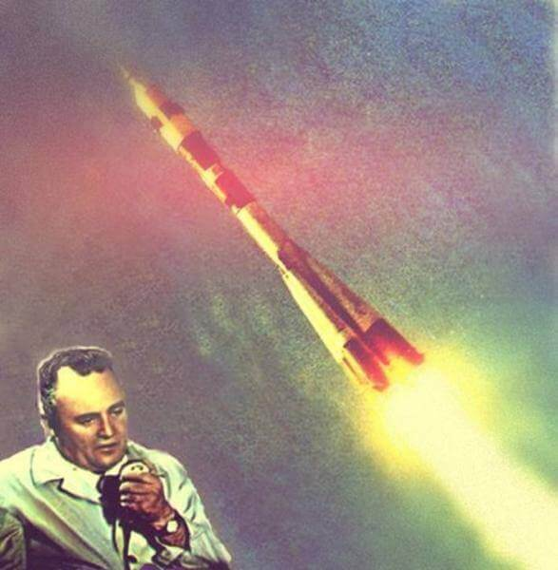
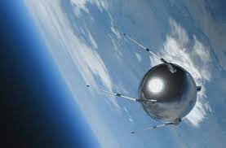

Slide 28
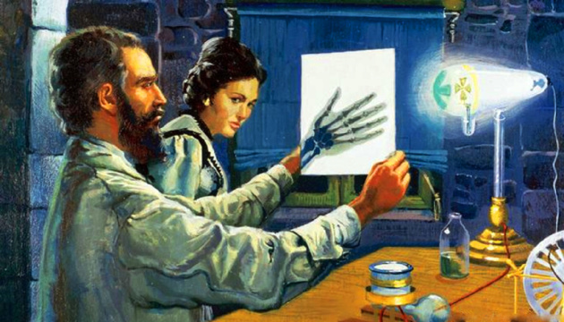
Учений і винахідник , українець Іван Пулюй винайшов перший рентгенівський апарат

Slide 29
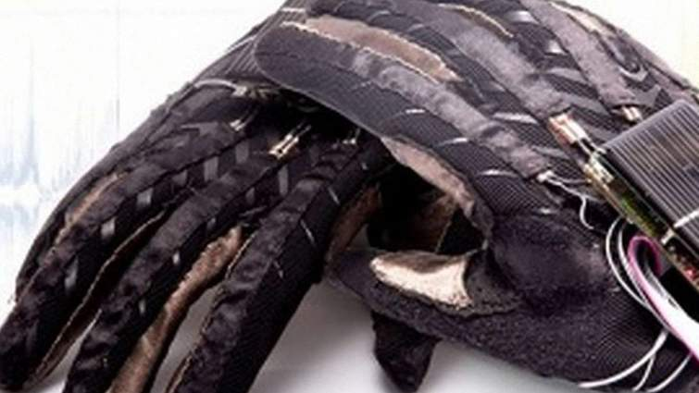
Рукавички Enable Talk створила група донецьких студентів QuadSquad, в рамках проекту Microsoft's Imagine Cup. Рукавички здатні перекладати жести на звичайну мову.
Рукавички працюють на сонячних батареях,обладнані датчиками тиску, гіроскопами і акселерометрами, які, завдяки певному програмному забезпеченню, можуть перекладати мову жестів у текст а потім і у звичну мову. Система підключається до смартфону завдяки Bluetooth із посиланням на сайт Enable Talk

Slide 30
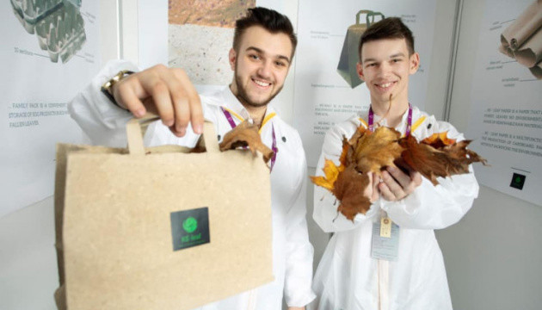
Валентин Фречка із Закарпаття, ще будучи школярем, винайшов технологію виробництва паперу з опалого листя. Тепер він удосконалює свою ідею на Житомирському картонному комбінаті, а підприємство натомість розглядає перспективи розвитку його винаходу.

Slide 31
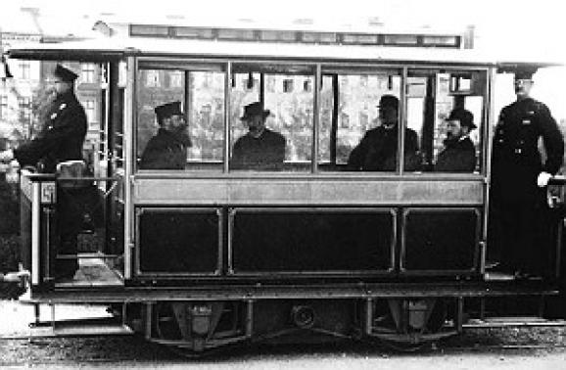
На початку 1870-х полтавчанин Федір Піроцький розробив технологію передачі електроенергії через залізний дріт. У 1880 році Піроцький представив проект застосування електрики "для руху залізничних потягів з подачею струму". Через рік в Берліні поїхав перший трамвай, вироблений компанією Siemens за схемою українця.

Slide 32
Пофантазуймо!
Які відкриття можуть статися
в найближчі 50 років?

Slide 33
Чому природу називають
геніальним конструктором
і будівельником?

Slide 34
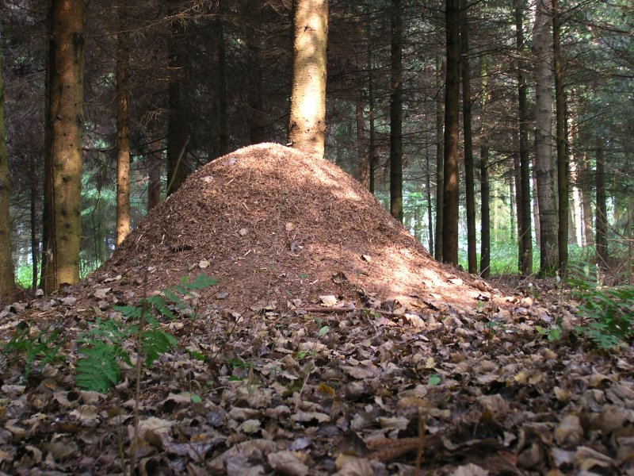
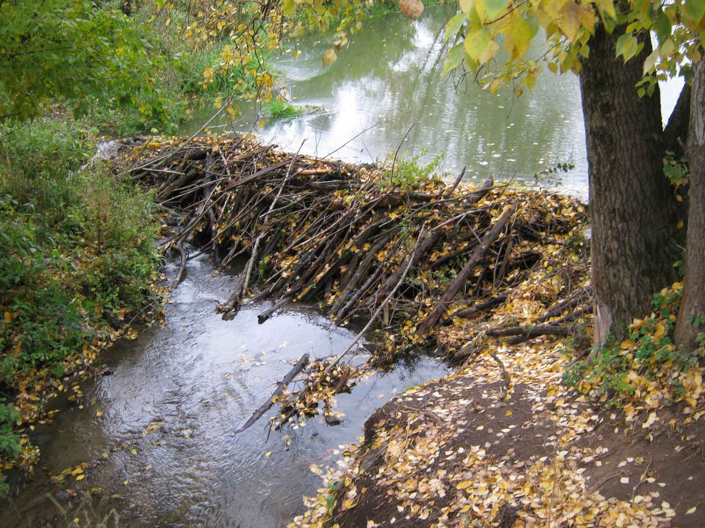

Slide 35
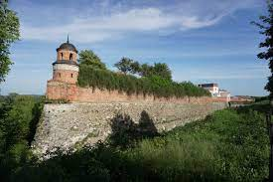
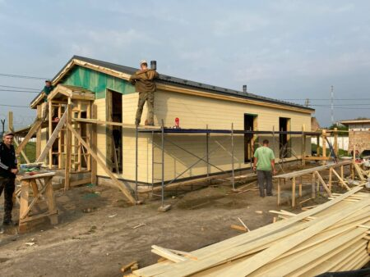

Slide 36
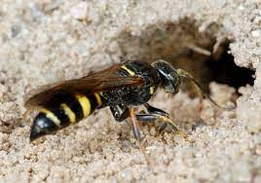
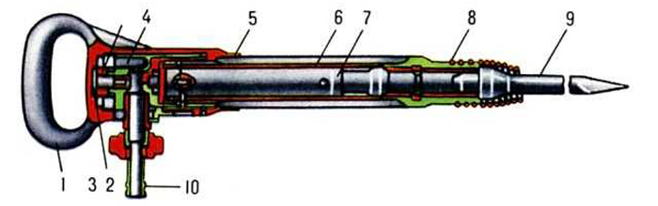

Slide 37
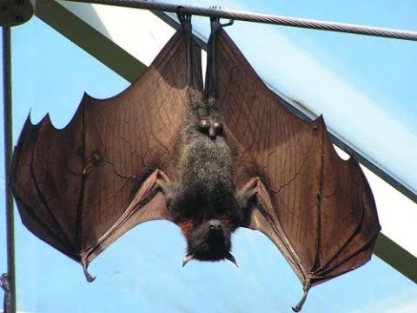
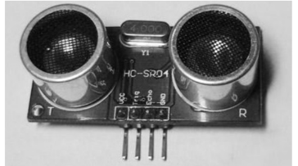

Slide 38
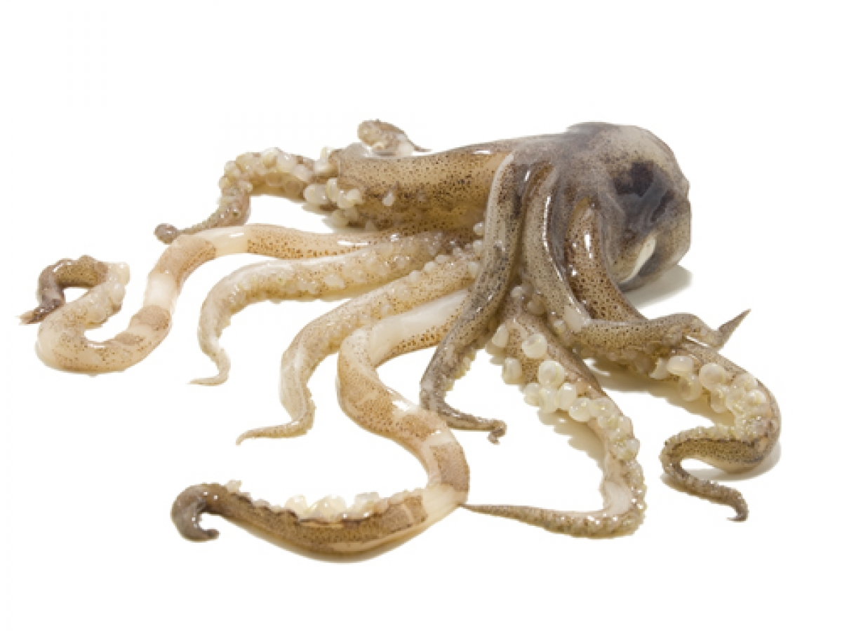
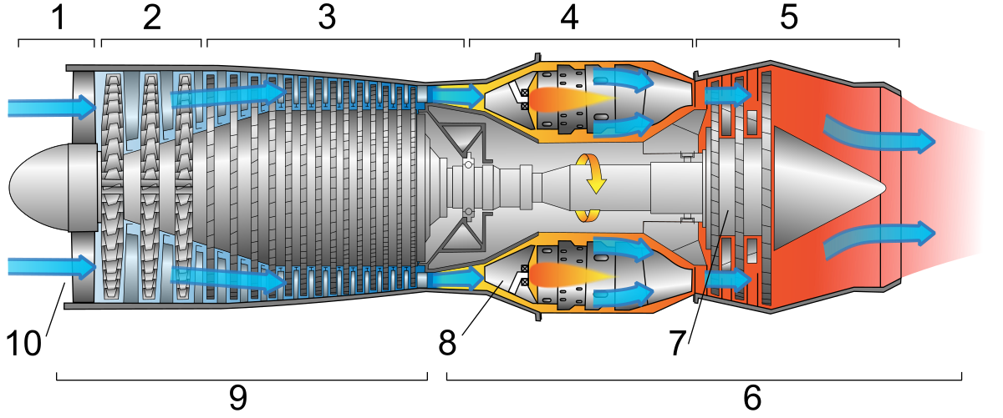

Slide 39
